Slide 1
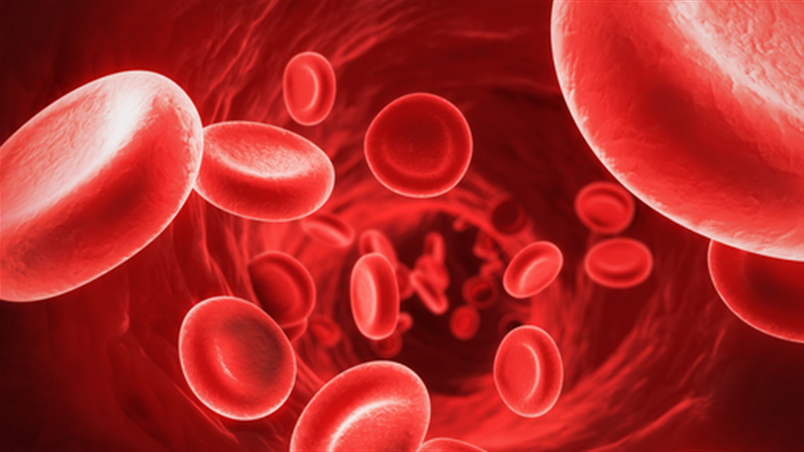
ΑΝΑΙΜΙΕΣ
ΚΑΡΑΛΗ ΒΑΣΙΛΙΚΗ
ΑΚΑΔΗΜΑΙΚΗ ΥΠΟΤΡΟΦΟΣ
ΑΙΜΑΤΟΛΟΓΟΣ
Δ’ ΠΠΚ, ΑΤΤΙΚΟΝ

Slide 2
ΟΡΙΣΜΟΣ
Αναιμία ονομάζεται η μείωση της συγκέντρωσης της
Αιμοσφαιρίνης (Hb),
Αιματοκρίτη (Htc),
Αριθμού των Ερυθρών (RBC)
κάτω από τα φυσιολογικά όρια για την ηλικία και το φύλο
Ως Αναιμία ορίζεται στα
Παιδιά μέχρι 5 ετών όταν η Hb <11g/dl
Άντρες όταν η Hb < 13gr/dl
Γυναίκες όταν η Hb < 12gr/dl ** εγκυμοσύνη Hb<11g/dl
Η αναιμία ΔΕΝ είναι πάντα σιδηροπενική παρόλο ότι είναι η συχνότερη αιτία ανάμεσα στις αναιμίες περιφερικού τύπου ( 30%)

Slide 3
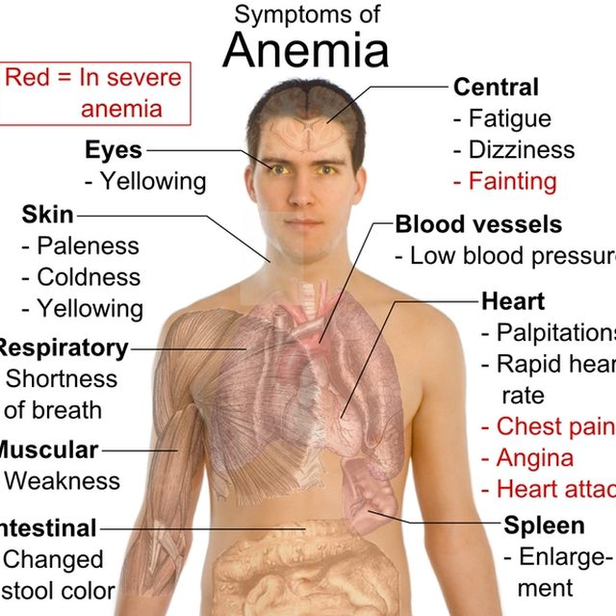
ΣΥΜΠΤΩΜΑΤΑ ΑΝΑΙΜΙΑΣ
Αδυναμία, καταβολή,
Εύκολη κόπωση
Δύσπνοια στην προσπάθεια
Αδυναμία συγκέντρωσης
Μείωση επίδοσης
Εκνευρισμός
Κεφαλαλγία
Ταχυκαρδία
Λιποθυμία
Παράδοξη διαιτητική συμπεριφορά (PICA)
Δυσφαγία, Δυσκαταποσία

Slide 4
ΣΗΜΕΙΑ ΑΝΑΙΜΙΑΣ
ωχρότητα δέρματος και επιπεφυκότων
ευθραυστότητα νυχιών
πλατονυχία και κοιλονυχία
ξηρότητα του δέρματος
ξηρότητα , ευθραυστότητα και απώλεια μαλλιών
γωνιακή χειλίτιδα
επώδυνη γλωσσίτιδα
ατροφική γαστρίτιδα

Slide 5
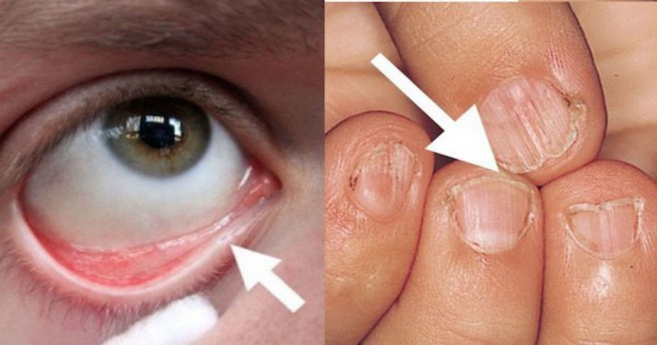
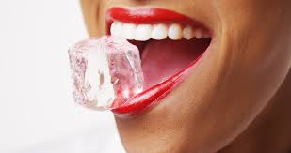
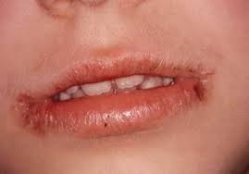
ΣΗΜΕΙΑ ΑΝΑΙΜΙΑΣ

Slide 6
ΚΥΡΙΟΤΕΡΕΣ ΑΙΤΙΕΣ ΑΝΑΙΜΙΑΣ
Σιδηροπενικη αναιμια 29%
Χρόνια νόσος 27%
Οξεία αιμορραγία 17,5%
Αιμολυτική αναιμία 17,5%
Άλλες 9%

Slide 7
ΤΑΞΙΝΟΜΗΣΗ ΑΝΑΙΜΙΩΝ
ΚΕΝΤΡΙΚΟΥ ΤΥΠΟΥ: ανεπάρκεια μυελού
Λευχαιμία
Μυελοδυσπλαστικά Σύνδρομα
Μυελοΐνωση
Απλαστική αναιμία
Μεταστάσεις από συμπαγεις όγκους
ΠΕΡΙΦΕΡΙΚΟΥ ΤΥΠΟΥ:
Ελαττωμένη παραγωγή
1.Έλλειψη αιματινικών παραγόντων
-Σιδήρου ( 1η αιτία)
-Βιταμίνης Β12
-φυλλικού οξέος
2.Χρόνια Νόσος ( 2η αιτία)
Αυξημένη Καταστροφή
-Υπερσπληνισμός
-Ανοσοσυμπλέγματα
3.Απώλεια αίματος
-Φυσιολογικά με την έμμηνο ρήση
-Παθολογική αιμορραγία

Slide 8
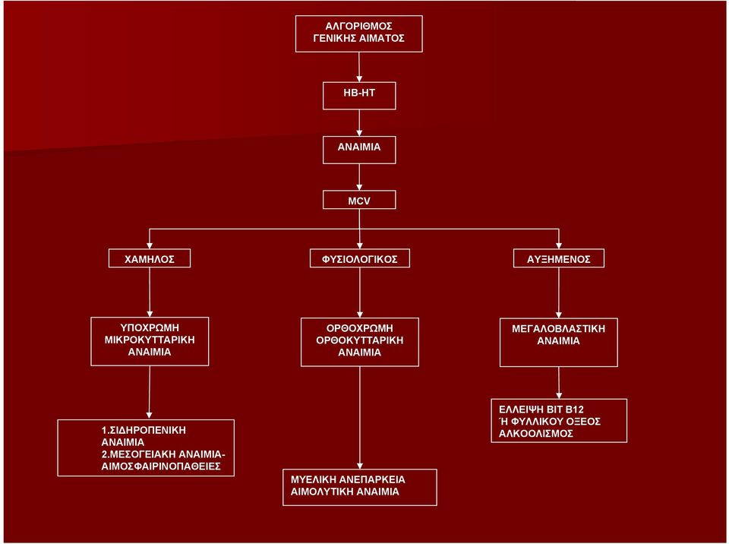
ΤΑΞΙΝΟΜΗΣΗ ΑΝΑΙΜΙΑΣ

Slide 9
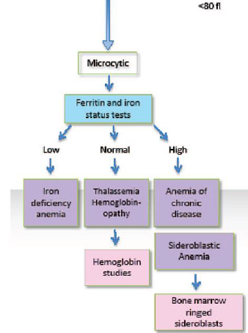
ΜΙΚΡΟΚΥΤΤΑΡΙΚΗ ΑΝΑΙΜΙΑ
Fe= σίδηρο ορού
TIBC=Σιδηροδεσμευτική ικανότης
Transferrin Saturation= 𝐹𝑒 𝑇𝐼𝐵𝐶 X 100
Ferritin=φερριτίνη
Soluble Transferin Receptor sTfR

Slide 10
ΕΞΕΤΑΣΕΙΣ
Σίδηρο ορού είναι το λιγότερο σημαντικό και από μόνο του δεν μας δίνει καμία πληροφορία:
Είναι πολύ ευμετάβλητο κατά το 24/ωρο
Ελάττωση κατά την διάρκεια λοίμωξης δεν υποδηλώνει αληθή σιδηροπενία
Επηρεάζεται από το φαγητό, το κάπνισμα, την άσκηση, λοιμώξεις.
Φερριτίνη ορού είναι πιο σημαντική για να θέσει την διάγνωση της ΣΑ
Χαμηλή= πάντα σιδηροπενία
Φυσιολογική = δεν αποκλείει την σιδηροπενία
Αυξημένη= δεν αποκλείει την σιδηροπενία
Ως πρωτεΐνη οξείας φάσεως είναι αυξημένη στις λοιμώξεις, χάνει την αξία της.
Διαλυτός υποδοχές της τρασφερίνης (sTfR) είναι η πιο σημαντική
αυξάνεται μόνο στην σιδηροπενία
χωρίς να επηρεάζεται από τις λοιμώξεις
αλλά δεν χρησιμοποιείται λόγω υψηλού κόστους

Slide 11
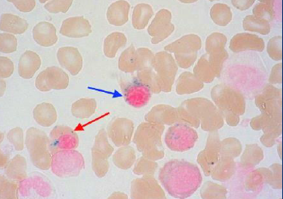
ΧΡΩΣΗ ΣΙΔΗΡΟΥ
Δακτυλιοειδής σιδηροβλάστης με σίδηρο σαν δακτυλίδι γύρω από τον πυρήνα του ερυθροβλάστη – ΜΔΣ.
Μη-δακτυλιοειδής σιδηροβλάστης με λίγα κοκκία σιδήρου διάσπαρτα στο κυτταρόπλασμα - Αποθέματα σιδήρου ή άλλες σιδηροβλαστικές αναιμίες.

Slide 12
ΑΙΤΙΑ ΣΙΔΗΡΟΠΕΝΙΚΗΣ ΑΝΑΙΜΙΑΣ

Slide 13
Γυναικολογικό υπερηχογράφημα.
Ινομύωμα μήτρας
Ενδομήτριος πολύποδας
Δύο πιο συχνές αιτίες σιδηροπενικής αναιμίας στις προ εμμηνοπαυσιακές γυναίκες.
Έλεγχος του ΓΕΣ με γαστροσκόπηση , κολονοσκόπηση και κάψουλα.
Πεπτικό έλκος
Διαφραγματοκήλη
Πολύποδες εντέρου
Αδενοκαρκίνωμα του ΓΕΣ
Απώλεια αίματος από το ΓΕΣ είναι η πιο συχνή αιτία σιδηροπενικής αναιμίας στους άντρες και στις μετεμμηνοπαυσιακές γυναίκες.

Slide 14
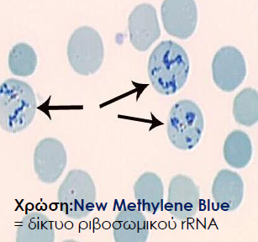
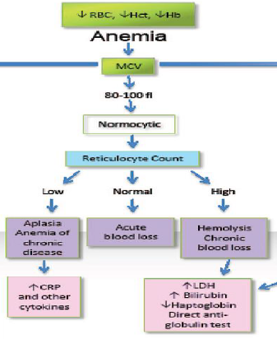
ΟΡΘΟΚΥΤΤΑΡΙΚΗ ΑΝΑΙΜΙΑ
ΔΙΚΤΥΟΚΥΤΤΑΡΑ
Εκφράζουν την ικανότητα του μυελού να αυξαίνει την παραγωγή ερυθρών σε περιπτώσεις αυξημένων αναγκών

Slide 15
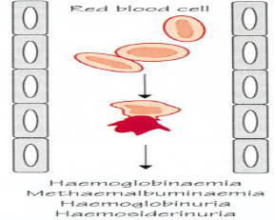
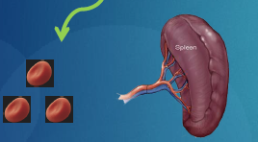
ΑΙΜΟΛΥΣΗ
Εξωαγγειακη μεσω μακροφάγων του ΔΕΣ:καταστροφή ερυθρών στο σπλήνα, ήπαρ και μυελό των οστών.
Δρεπανοκυτταρική αναιμία
Θαλασσαιμία
Αυτοάνοση αιμολυτική αναιμία
Ασύμβατη μετάγγιση λόγω Rhesus
Οικογενής σφαιροκυττάρωση
Χρόνια, όχι σοβαρη,
Ενδοαγγειακη λόγω κατακερματισμού των ερυθρών.
ABO Ασύμβατη μετάγγιση
Δάγκωμα φιδιού
Λοιμώξεις (malaria, Clostridia)
Μικροαγγειοπαθητική Αιμολυτική αναιμία
Σςνήθως οξεία Συχνά θανατηφόρα

Slide 16
ΣΗΜΕΙΑ ΑΙΜΟΛΥΣΗΣ
Αυξημένη καταστροφή ερυθρών:
Αναιμία
Αυξημένη χολερυθρίνη
Αυξημένο LDH
Αυξημένο ουροχολινογόνο
Ελαττωμένη Haptoglobin
Αυξημένη παραγωγή ερυθρών
Αυξημένα ΔΕΚ
Πολυχρωματοφιλία
Υπερπλασία ερυθράς σειράς στον Μυελό

Slide 18
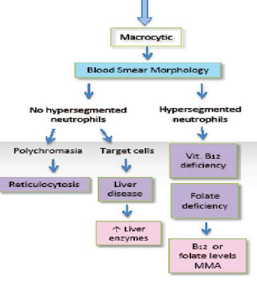
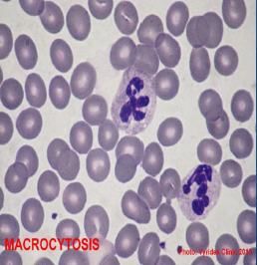
ΜΑΚΡΟΚΥΤΤΑΡΙΚΗ ΑΝΑΙΜΙΑ: ΜΕΓΑΛΟΒΛΑΣΤΙΚΗ ΚΑΙ ΜΗ ΜΕΓΑΛΟΒΛΑΣΤΙΚΗ ΑΝΑΙΜΙΑ
Υπερκατάτμητα πολυμορφοπύρηνα

Slide 19
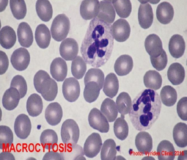
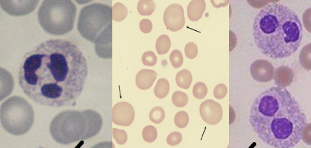
ΤΑΞΙΝΟΜΗΣΗ
ΜΕΓΑΛΟΒΛΑΣΤΙΚΗ ΑΝΑΙΜΙΑ
ΜΗ ΜΕΓΑΛΟΒΛΑΣΤΚΗ ΑΝΑΙΜΙΑ
Έλλειψη Βιταμίνης Β12
Έλλειψη φυλλικού οξέος
Φάρμακα
Μυελοδυσπλαστικό σύνδρομο
Αλκοολισμός
Υποθυρεοειδισμός
Ηπατικά νοσήματα
Αιμόλυση
Φάρμακα
Υπερκατάτμητα πολυμορφοπύρηνα
Φυσιολογικά ή υποκατάτμητα πολυμορφοπύρηνα

Slide 20
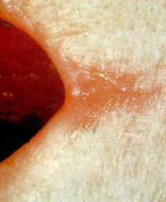
ΣΥΜΠΤΩΜΑΤΑ ΕΛΛΕΙΨΗ Β12
Γλωσσίτις με ελαττωμένη γεύση
Ήπιος ίκτερος
Νευροπάθεια
Κόπωση, ζάλη.
Ο ακριβής μηχανισμός της νευρολογικής βλάβης σε ανεπάρκεια Β12 δεν έχει ακόμη πλήρως εξακριβωθεί ...(εκφυλισμός και απομυελίνωση των περιφ.νεύρων). Εμφανίζεται περισσότερο σε μεγάλες ηλικίες
ασυμπτωματικός
σοβαρά νευροψυχιατρικά προβλήματα

Slide 21
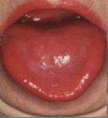
ΣΥΜΠΤΩΜΑΤΑ ΕΛΛΕΙΨΗ ΦΥΛΛΙΚΟΥ ΟΞΕΟς / Β9
Γλωσσίτις
Ήπιος ίκτερος
ΑΠΟΥΣΙΑ νευροπάθειας

Slide 22
ΕΛΛΕΙΨΗ Β12

Slide 23
ΕΛΛΕΙΨΗ ΦΥΛΛΙΚΟΥ ΟΞΕΟς / Β9

Slide 24
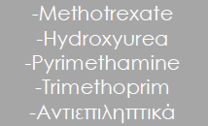
ΦΑΡΜΑΚΟ – ΕΞΑΡΤΩΜΕΝΗ ΜΑΚΡΟΚΥΤΤΑΡΩΣΗ
Εμποδίζεται ο μεταβολισμός του φυλλικού σύνθεση του DNA

Slide 25
ΦΑΡΜΑΚΟ – ΕΞΑΡΤΩΜΕΝΗ ΜΑΚΡΟΚΥΤΤΑΡΩΣΗ

Slide 26
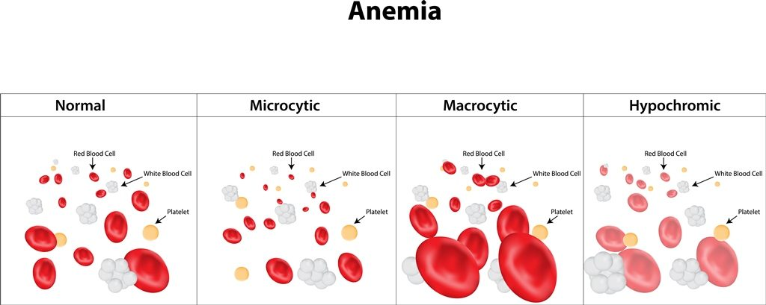
ΣΥΜΠΕΡΑΣΜΑΤΑ
<80 fL
Μικροκυττάρωση: μεταβολισμός σιδήρου
Σιδηροπενική αναιμία
Αιμοσφαιρινοπάθεια
Αναιμία Χρόνιας νόσου
Ορθοκυττάρωση: δυκτιοερυθροκύτταρα
Απλασία μυελού
Χρόνια νόσος αρχικά στάδια
Αιμολυτική αναιμία
Μακροκυττάρωση: Βιταμίνης Β12/Φυλλικό
Μεγαλοβλαστική αναιμία
Μη Μεγαλοβλαστική αναιμία
80-100 fL
>100 fL

Slide 27
Η αναιμία δεν αποτελεί τελική διάγνωση !
Αποτελεί ένα σύνολο μη ειδικών συμπτωμάτων που θα πρέπει να οδηγήσουν σε περαιτέρω διερεύνηση για αιτιολογική διάγνωση.
Γιατί η αιτιολογική διάγνωση μιας αναιμίας είναι καθοριστικής σημασίας για τηνθεραπεία αλλά και την έκβαση της νόσου!!...

Slide 28
ΕΥΧΑΡΙΣΤΩ

